Slide 1
Krasové procesy

Slide 2
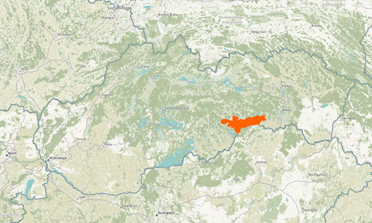
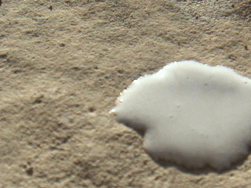
KRASOVÉ PROCESY
V oblastiach tvorených vápencom
Vápenec sa rozpúšťa kvôli dažďom s obsahom CO2 = chemická reakcia
KRAS
Typ krajiny s krasovými útvarmi
KRAS NA SLOVENSKU
Oblasť Slovenského Rudohoria (juh Slovenska)

Slide 3
KRASOVÉ ÚTVARY
POVRCHOVÉ
PODZEMNÉ

Slide 4
POVRCHOVÉ
Krasové jamy (závrt)
Škrapy
Ponor
Vyvieračka
PODZEMNÉ
Priepasti
Jaskyne
Kvapľové útvary (stalaktity, stalagmity, stalagnáty)

Slide 5
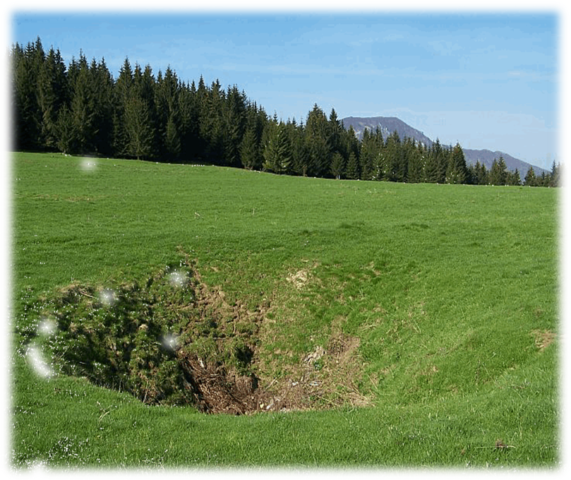
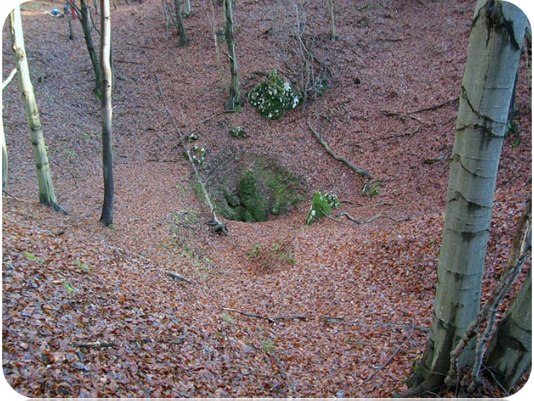
Krasové jamy (závrt)
Priehlbiny v zemi,
miskovité alebo lievikovité

Slide 6
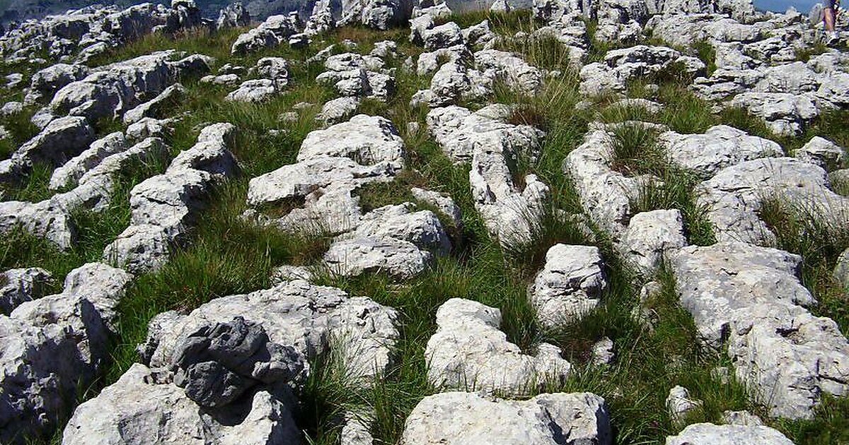
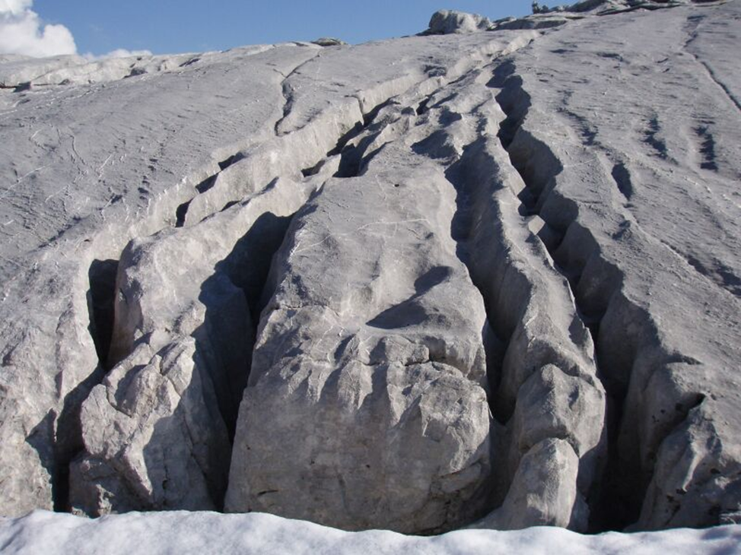
Škrapy
hlboké ryhy, žliabky, výčnelky

Slide 7
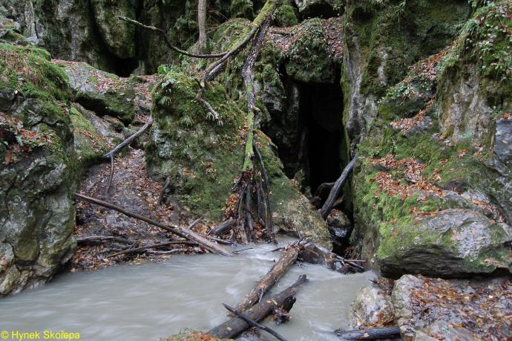
Ponor
Miesto, kde sa voda prepadáva pod zem

Slide 8
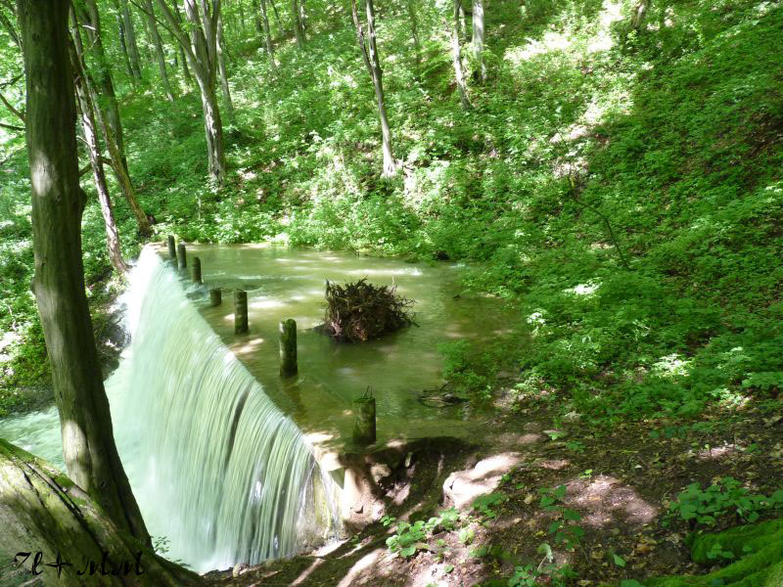
Vyvieračka
Miesto, kde sa voda opäť objavuje na zemskom povrchu
Biela vyvieračka
v Slovenskom krase

Slide 9
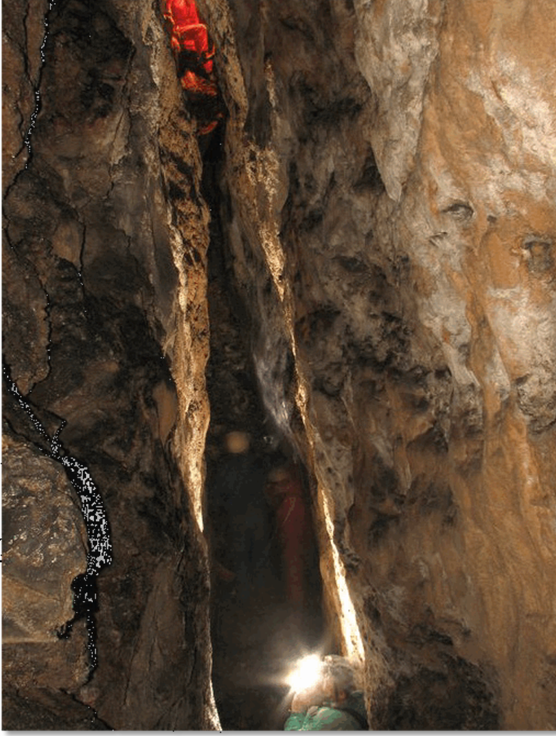
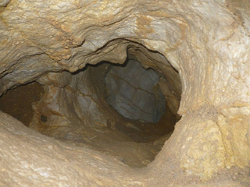
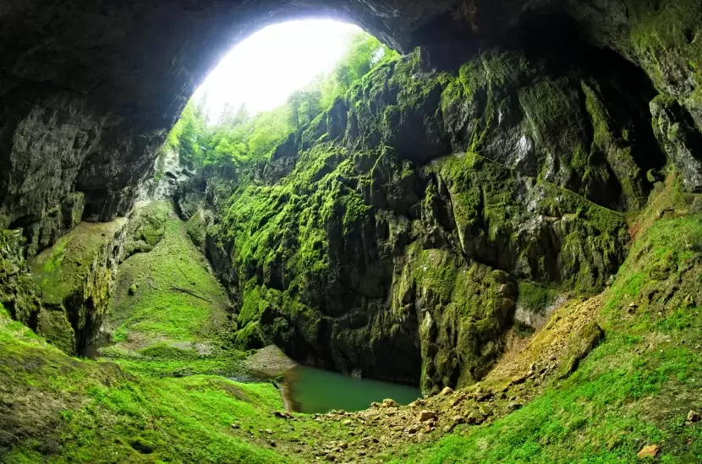
V miestach, kde sa voda dostáva do podzemia = komín. Postupným rozširovaním vzniká priepasť.
Priepasť

Slide 10
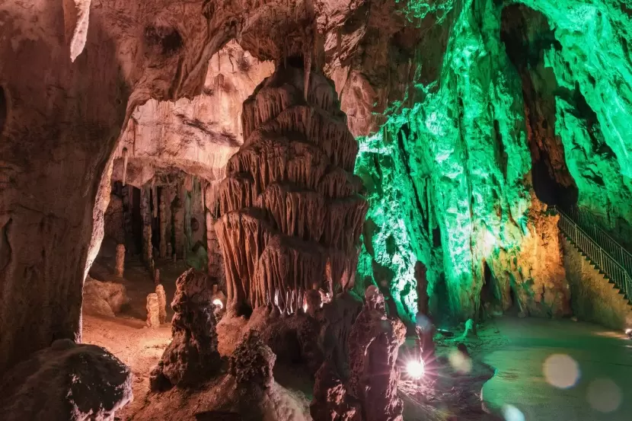
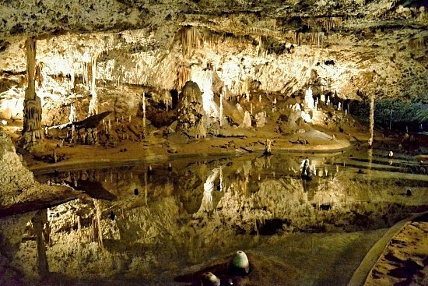
Jaskyne
rozsiahle podzemné bludiská vymodelované podzemnou vodou

Slide 11
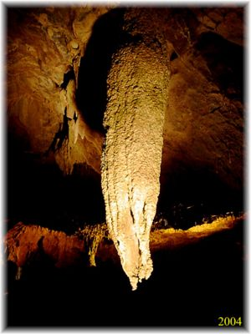
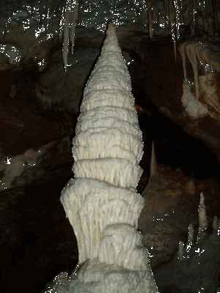
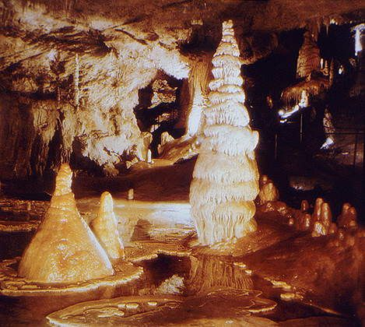
ÚTVARY
Stalaktity –
rastú zo stropu
Stalagmity – dvíhajú sa z dna
Stalagnáty – spojené stalaktity a stalagmity

Slide 12
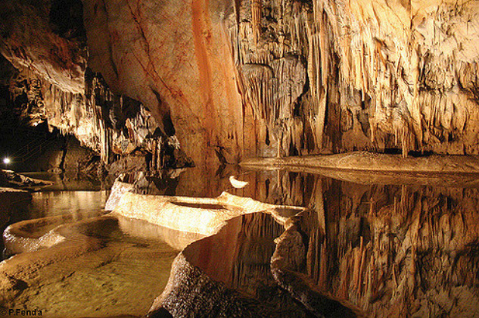
Jaskyňa DOMICA

Slide 13
Sprístupnené jaskyne na Slovensku

Slide 14
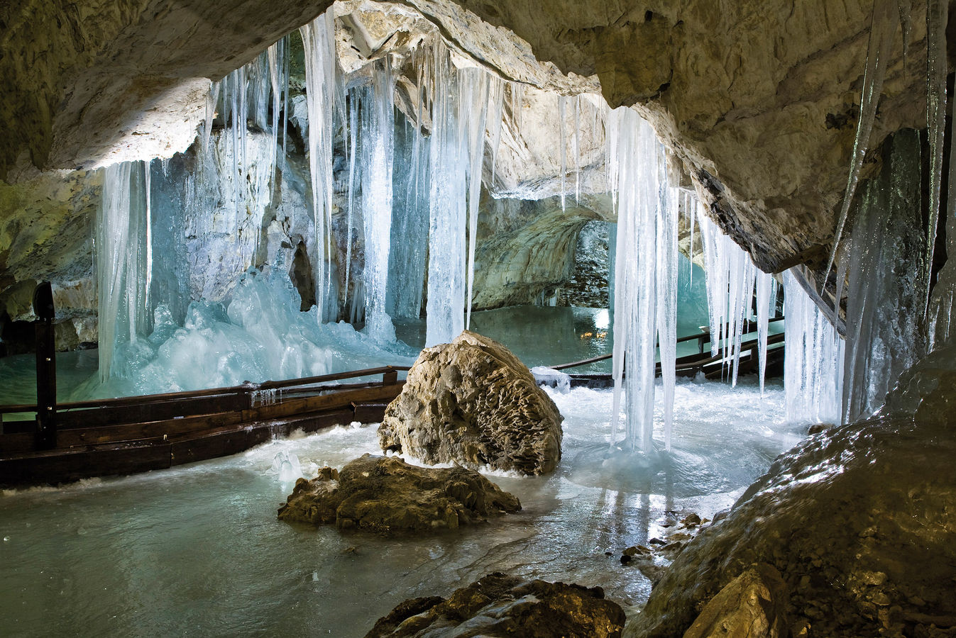
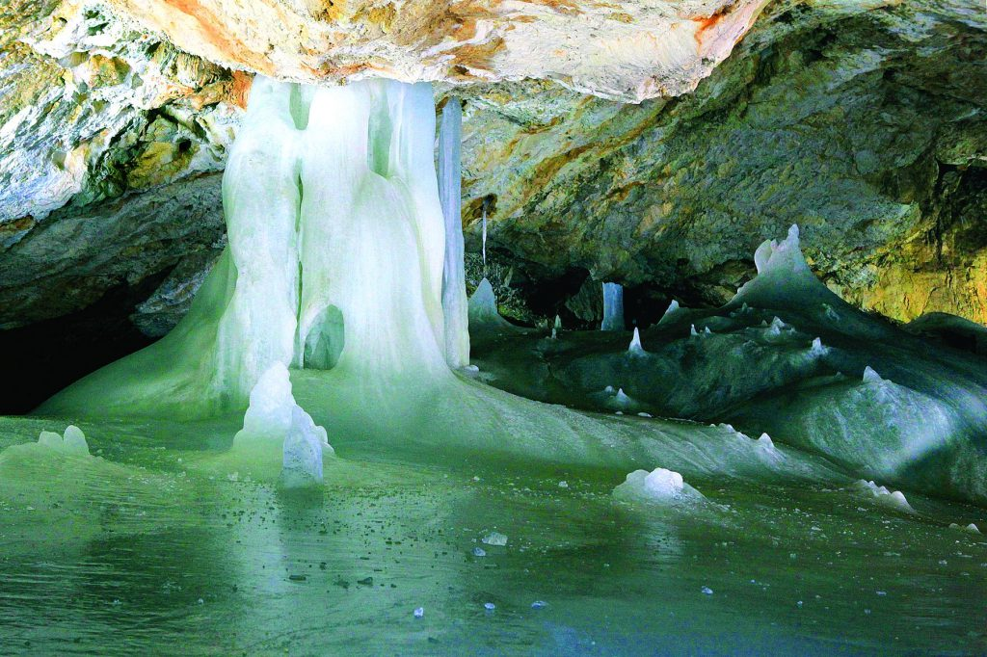
V dôsledku otepľovania mizne kvapľová výzdoba v jaskyniach!
Demänovská ľadová jaskyňa
Dobšinská ľadová jaskyňa

Slide 15
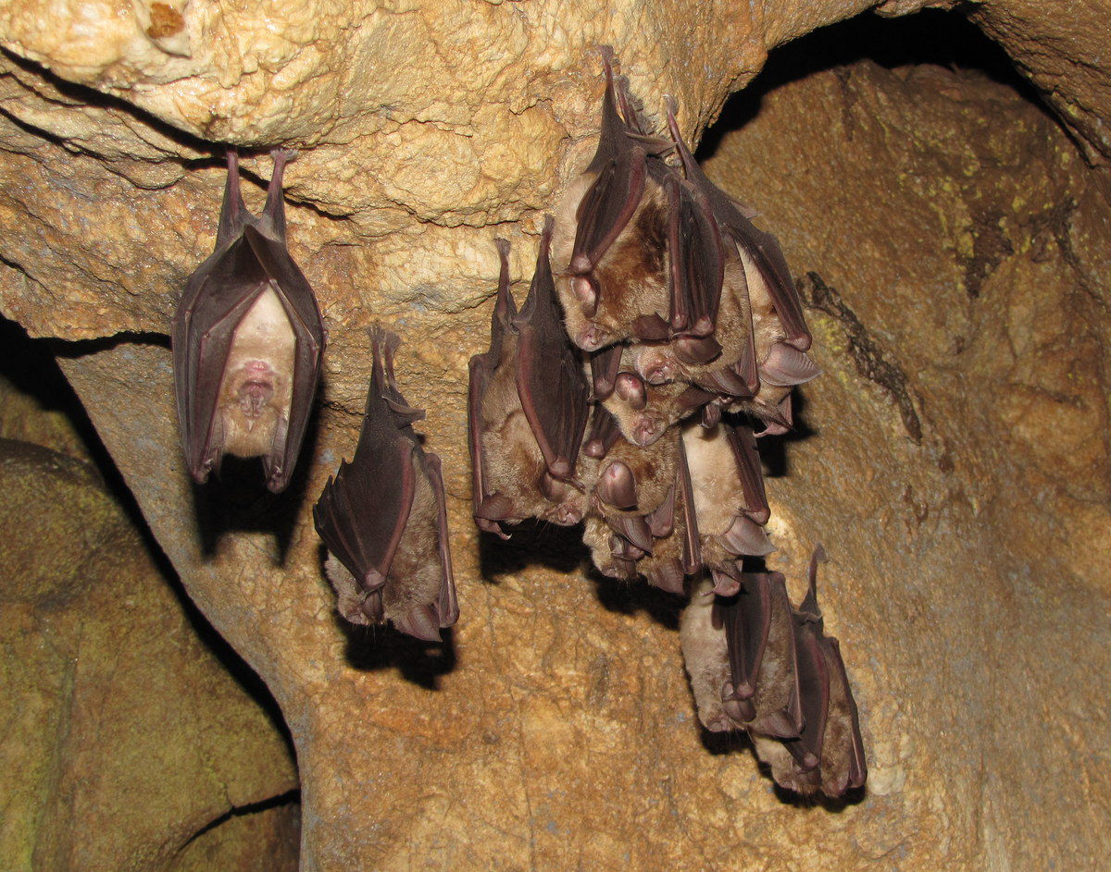
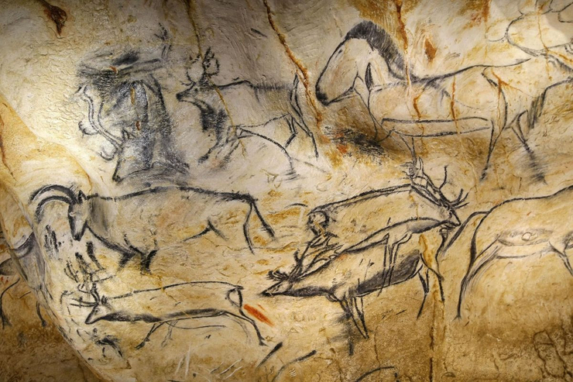
Význam jaskýň
Životné prostredie pre živočíchy (netopiere)
Kedysi v nich žil človek (nástenné maľby)
Liečivé účinky (Gombasecká, Bystrianska jaskyňa)
Turistický ruch

